Slide 1

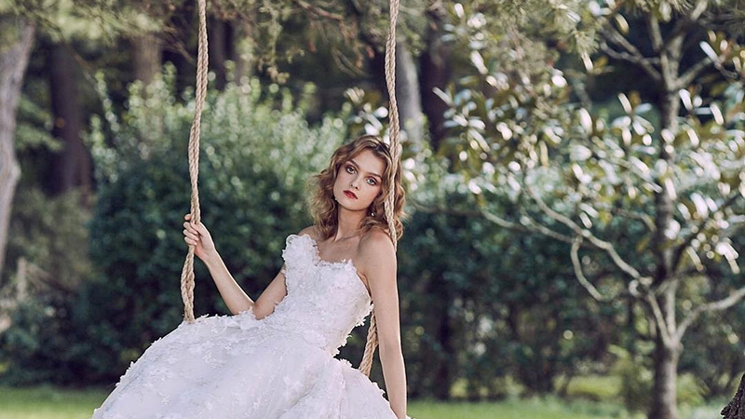
En esta fotografía podemos ver un vestido de novia que estaría perfecto para un matrimonio campestre, pero este también lo pueden utilizar en iglesias y lugares cerrados. Este es tipo strapless, tiene un especie de relieve encima para tener la esponjosidad, una cola que mide 2 metros.
Es un vestido elegante el cual se puede utilizar con cualquier peinado

Slide 2
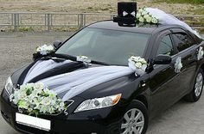
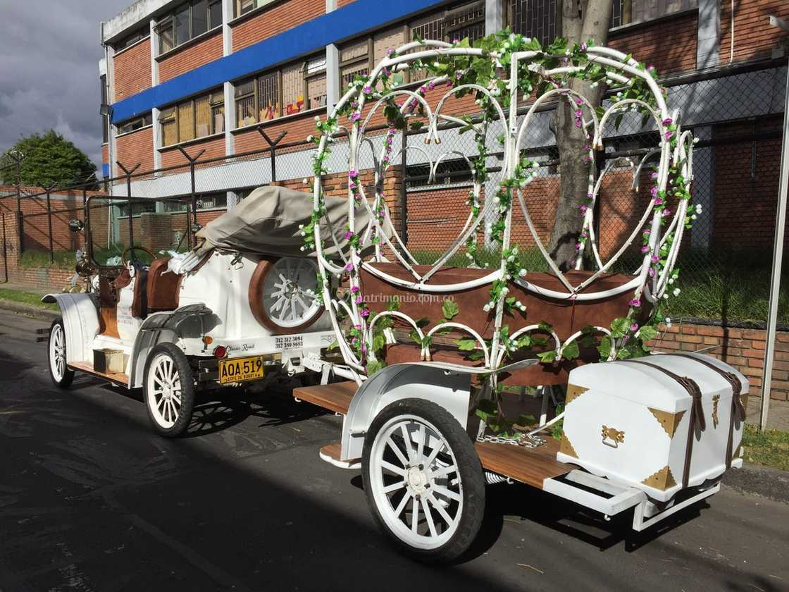


Este es un carro antiguo y clásico que les brinda un tipo carruaje en donde ira la novia, cuenta con una Puerta de entrada para la novia, maneja tonaldades de blanco y gris , modernos y extremadamente lujosos con flores y arreglos , en los que podrán hacer los traslados de a su celebración.
Este carro marca Aveo de color negro que cuenta con arreglos
florares, en los que podrán hacer los traslados a la celebración
de la novia y que seguramente disfrutarán cómodamente este
carro cuenta con 4 puertas y en la parte superior del carro se
le pondrá un arreglo. No es un carro lujoso, pero este sería
una excelente opción para tu boda.

